Slide 1
Day2 Solution

Slide 2
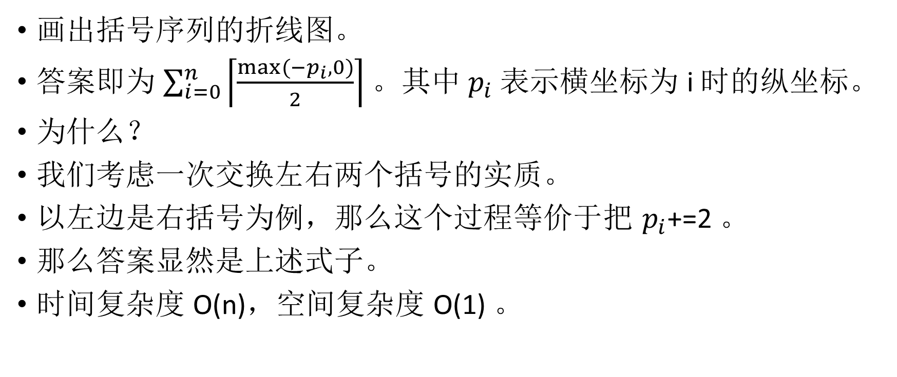
A
画出括号序列的折线图。
答案即为 $\sum_{i=0}^{n}{\left\lceil \frac{max⁡(−p_{i},0)}{2}\right\rceil }$ 。其中 $p_{i}$ 表示横坐标为 i 时的纵坐标。
为什么？
我们考虑一次交换左右两个括号的实质。
以左边是右括号为例，那么这个过程等价于把 $p_{i}$+=2 。
那么答案显然是上述式子。
时间复杂度 O(n)，空间复杂度 O(1) 。

Slide 3
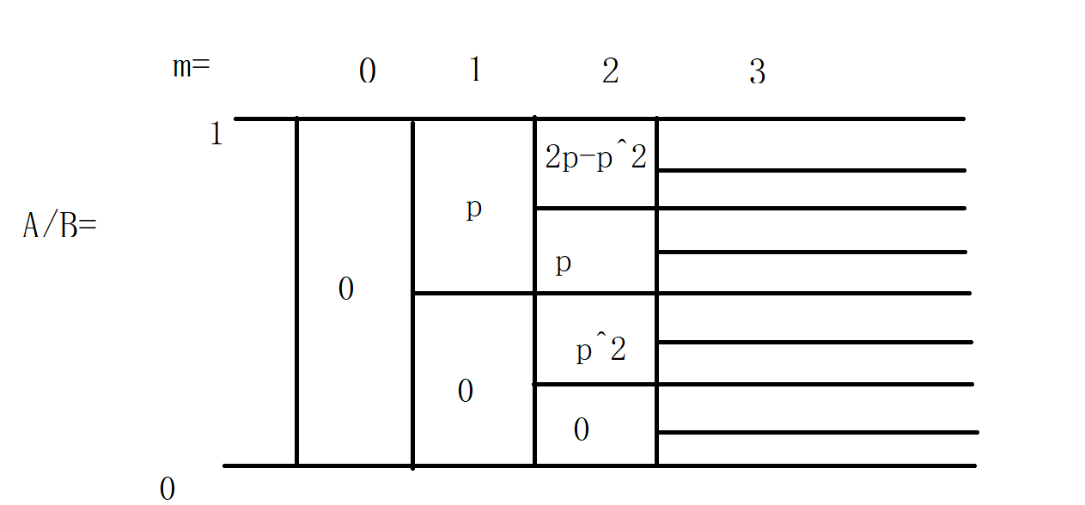
B
首先我们考虑，如果加一个条件，只能玩m轮的情况下，胜率是多少？
我们发现，可以划分为 2^m 个小段，每段概率都是相同的。
也就是说，我们可以
把A/B用一个 m 位二
进制小数表示。
（向下取整）

Slide 4
B
考虑从后往前dp。
我们记 f[i] 表示只玩小数点后第 i 位及以后的，希望能玩到“向第 i-1 位进位”，成功的概率是多少。
显然，f[1] 就是答案。
转移的话很简单，分第 i 位为 0/1 讨论。
如果第 i 位为 0，那么 f[i]=f[i+1]*p，也就是必须下一位能进位，并且再玩一次能赢。
否则，f[i]=f[i+1]+(1-f[i+1])*p，表示如果下一位成功进位了，由于这一位是 1，能直接再往前进，否则的话需要玩一次，能赢则能进位。
利用这个算法可以直接过掉 B=2^19 的部分分。

Slide 5
B
但如果B不是2的幂次，小数有无限位，怎么办？
但由于给出的是 A/B，是一个分数，肯定有循环节。
我们找到循环节的位置，设f[p]=v。
那么前面的dp就改为记录一个一次函数，f[i]=k[i]v+b[i] 。
然后我们绕着循环节转一圈后，能得到 v=f[p]=k[p]v+b[p]。
直接解掉这个方程，这样就能得出循环节处的dp值了。
再往前直接dp就好了。
由于循环节第一次出现位置和长度均不超过B，总复杂度O(B)。

Slide 6
C
首先，这题复杂度O(n^3)，但常数巨大。
再亮个结论，对于 n>=4k，答案为关于n的k次多项式！
证明的话，就把它拆成组合数，然后最后是若干个C(n-x,y)加和，其中x,y均为常数。
但由于 x 最大能到 4k ，因此对于 n<4k，不一定为多项式。
然后就把n固定到5k，然后dp出n=1~5k的答案。
f[i][j][s][p]，表示长度为i，最后一个数排名为j，已组出s个“W”，目前最后结尾处在写“W”的第 p 笔。
转移比较简单，就不展开了。
注意使用前缀和优化以及滚动数组优化空间。

Slide 7
C
然后就很简单了。
如果n<=5k，直接用dp出来的答案。
否则，用4k~5k这 k+1 个数拉格朗日插值（由于是k次多项式），即可求的答案。
时间复杂度 O(n^3)，空间复杂度 O(n^2) ，但常数巨大。

Slide 8
D
简单博弈题。
首先当最后一个人决策时，他肯定会拿掉两个物品中他的评价值较小的一个。
因此我们有一个初步的想法：前面的人没有必要去拿最后一个人评价值最小的物品，因为最后一个人最终肯定要拿掉它。
然后我们可以继续考虑第 n-1 个，第 n-2 个，一直到第一个人。最终只会剩下一个物品。
那么，我们可以猜想，这个问题等价于从 n 到 1 轮流拿掉自己评价值最小的物品，最终会剩下哪一个。
然后直接模拟，轻松AC。。。

Slide 9
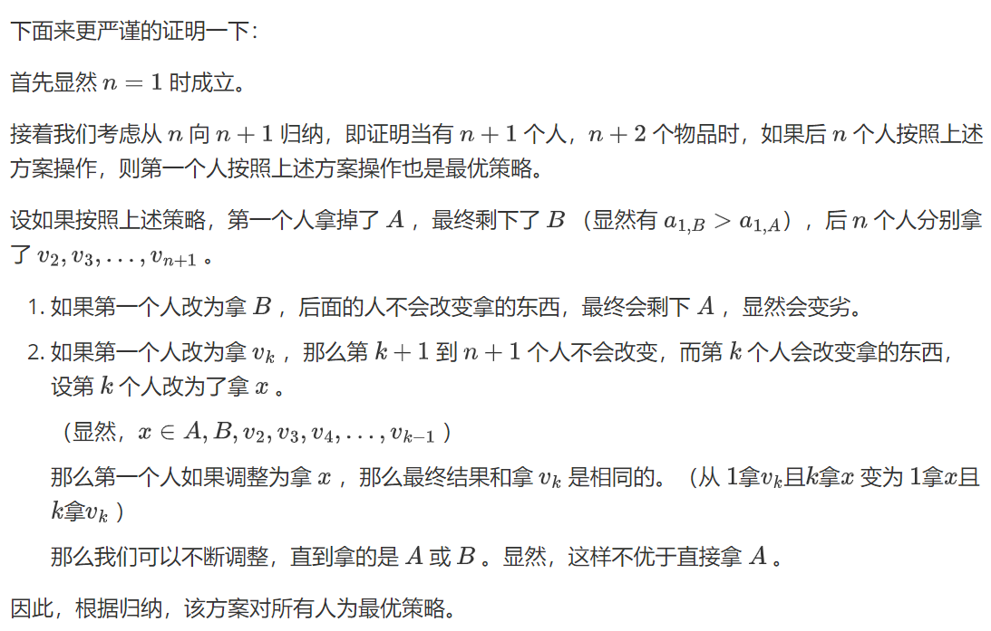
D

Slide 10
后记
比赛题目的难度不一定和顺序正相关，虽然大多数情况是这样的。
祝大家 NOIP RP++;

